Slide 1
أوراق عمل وحدة
(يلتزم بقواعد الأمن والسلامة)

Slide 2
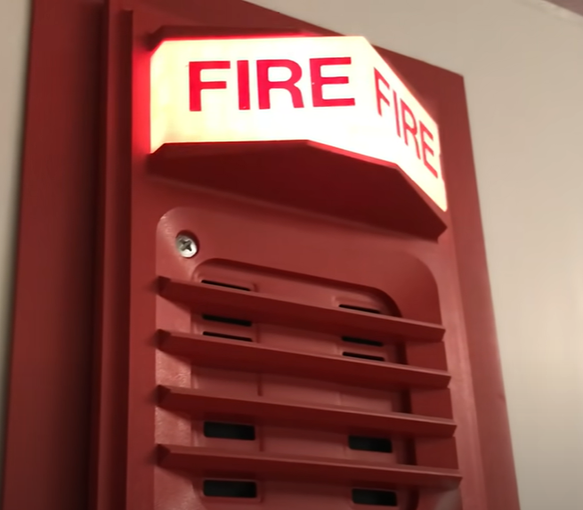
فيديو جرس الانذار
https://www.youtube.com/watch?v=bn05RUYBZJ4

